Slide 1
Читательская компетентность – одна из составляющих функциональной грамотности младших школьников. Методы и приемы обучению чтению учащихся 1 –го класса
Выполнила: учитель начальных классов
Чепурова Л.А.

Slide 2
ФУНКЦИОНАЛЬНАЯ
ГРАМОТНОСТЬ
- это понятие, которое подразумевает
наличие у ребенка способности
свободно использовать навыки
чтения и письма в целях получения
информации из текста и в целях
передачи такой информации
в реальном общении,
общении при
помощи текстов и
других
сообщений.

Slide 3
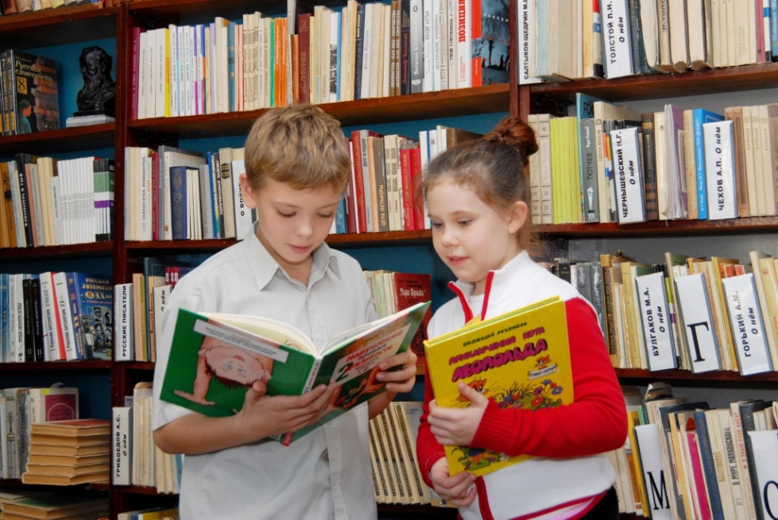
На начальном этапе обучения
главное – развивать умение
каждого ребенка мыслить с
помощью таких логических
приемов, как анализ, синтез,
сравнение, обобщение,
классификация,
сериация,
отрицание,
ограничение.

Slide 4
Базовым навыком функциональной
грамотности является читательская
грамотность. В современном обществе
умение работать с информацией (читать,
прежде всего) становится обязательным
условием успешности.

Slide 5
Задачи:
Научить правильно, осознанно, выразительно читать;
Извлекать из текстов интересную и полезную информацию;
Самостоятельно выбирать книги для чтения;
Работать с разными источниками информации;
Высказывать оценочные суждения о прочитанном произведении;
Развивать потребность в чтении посредствам использования разнообразных форм внеклассной деятельности;
Развивать читательскую компетентность учащихся через уроки литературного чтения и во внеурочное время.

Slide 6
Функциональная грамотность
Нестандартные уроки
Литературные гостиные
Уроки – исследования
Игровые технологии

Slide 7
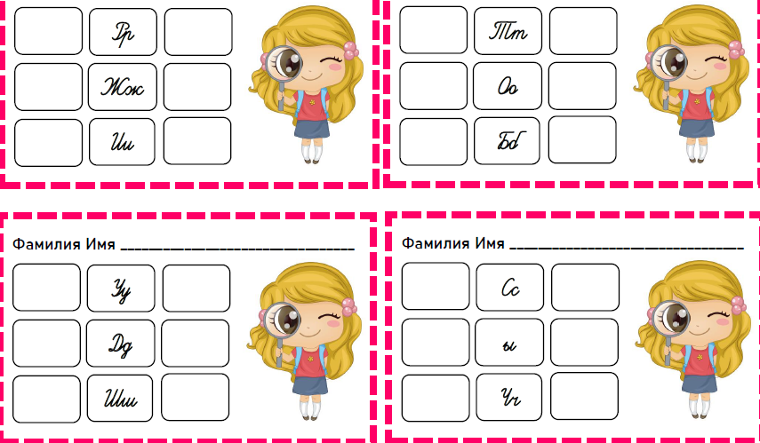
«Назови соседей букв»

Slide 8
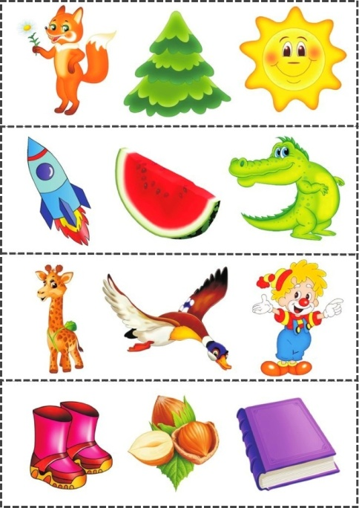
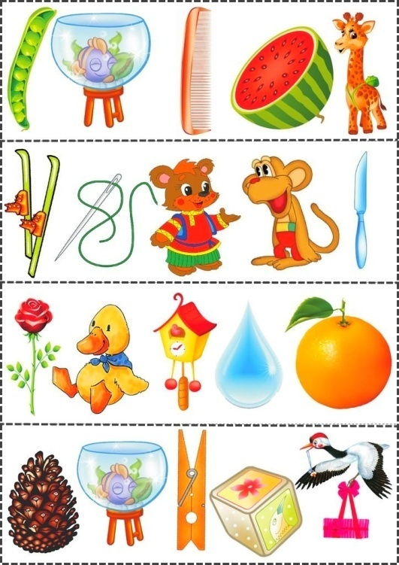
«Читаем по первым буквам»

Slide 9
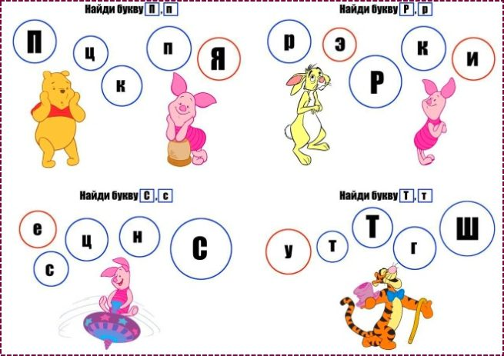
«Найди букву»

Slide 10
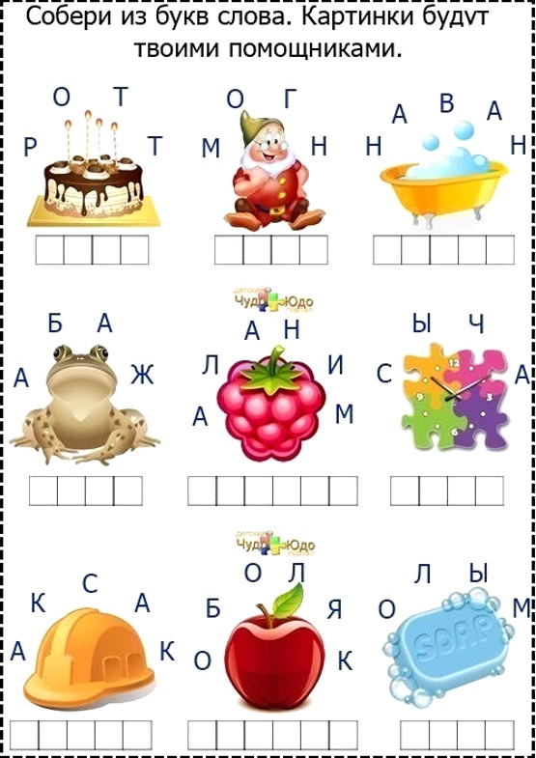
«Собери слово»

Slide 11
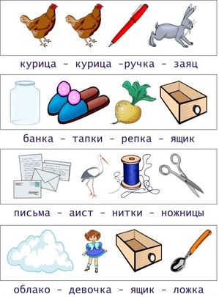
«Ребус - метод»

Slide 12
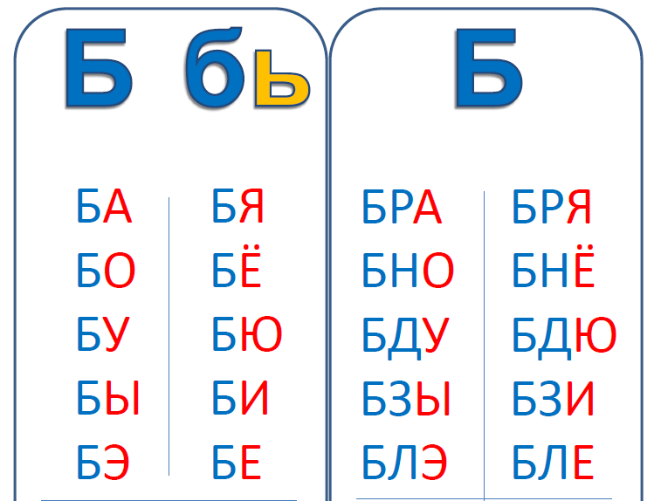
Чтение слоговых таблиц

Slide 13
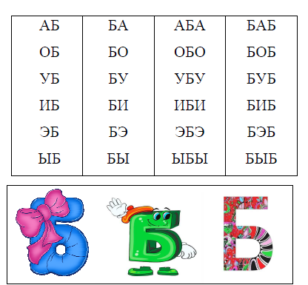
Чтение слоговых таблиц

Slide 14
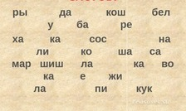
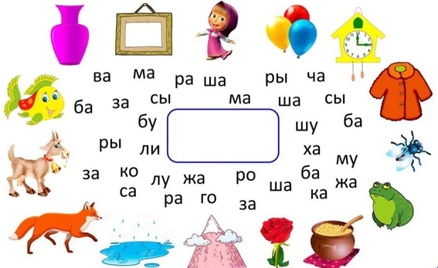
«Составь слова из слогов»

Slide 15
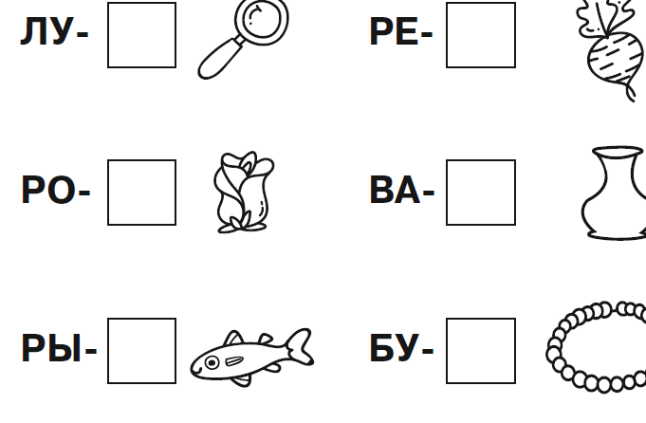
Дополни слог

Slide 16
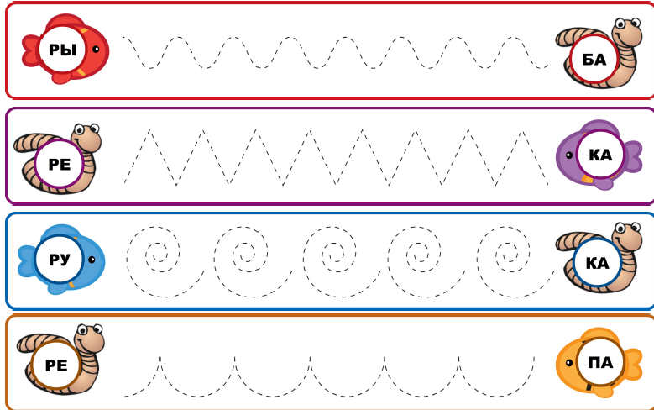
«Ходилки»

Slide 17
«Интерактивный тренажер»

Slide 18
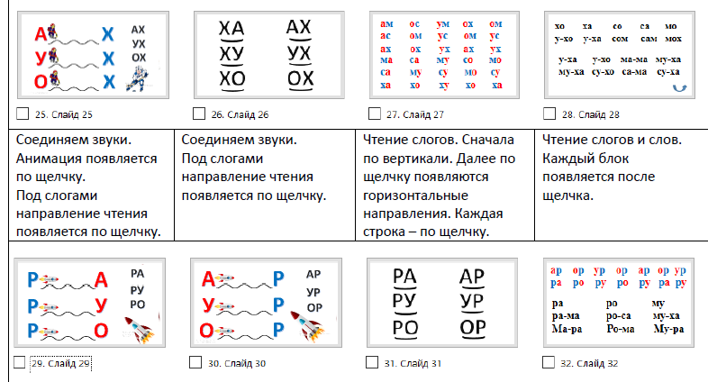

Slide 19
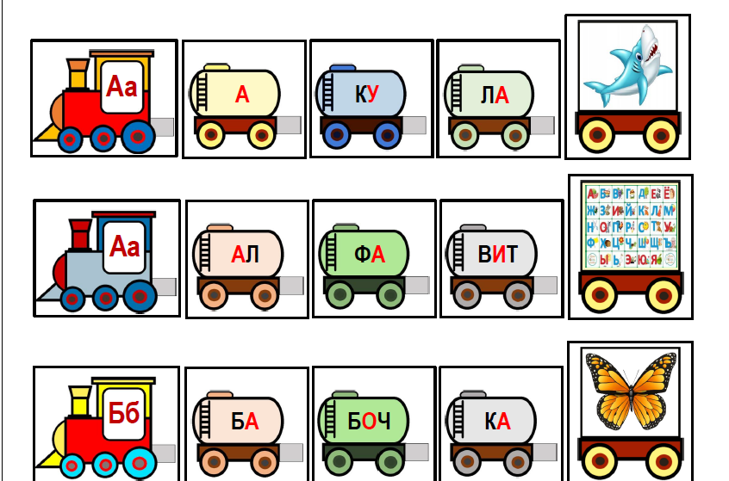
«Слоговая активность»

Slide 20
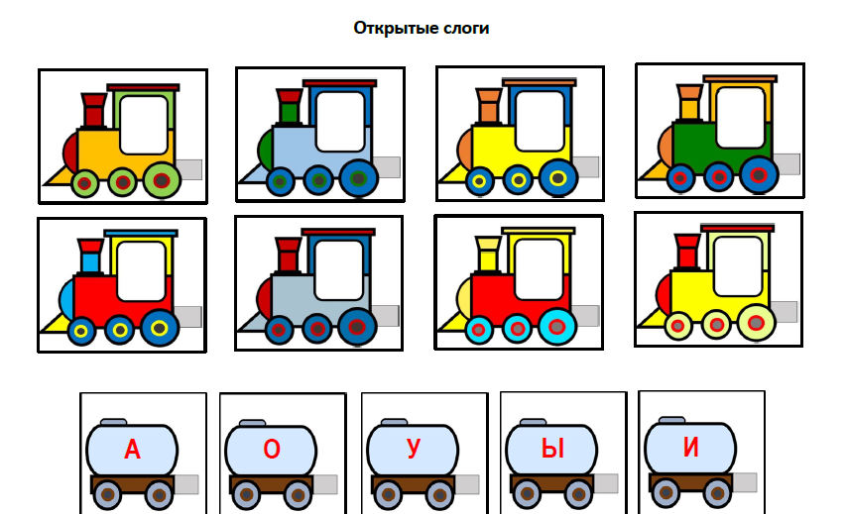
«Слоговая активность»

Slide 21
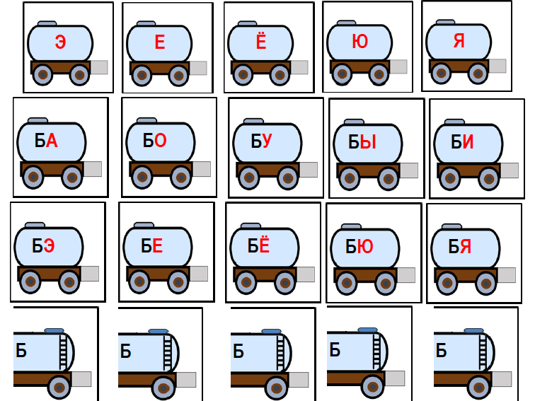
«Слоговая активность»

Slide 22
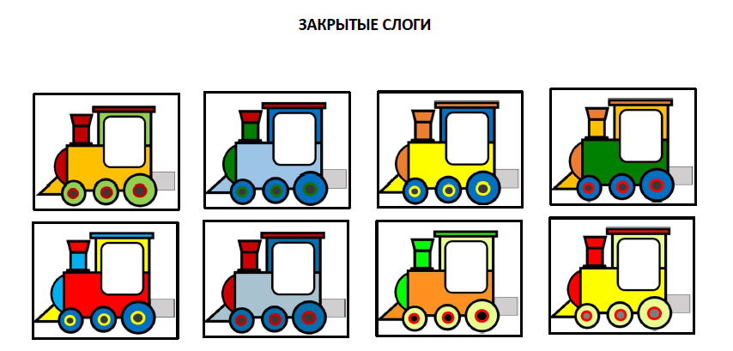
«Слоговая активность»

Slide 23
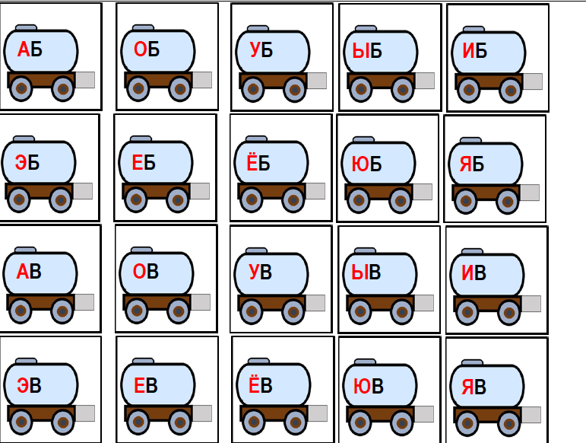
«Слоговая активность»

Slide 24
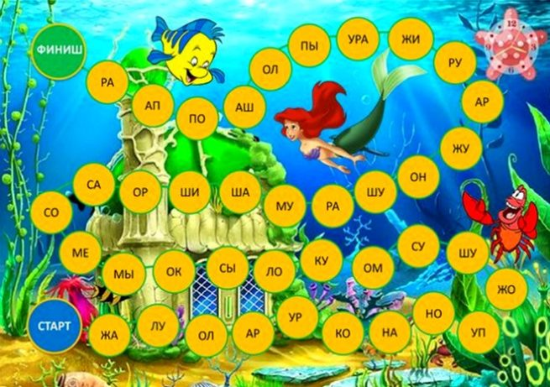
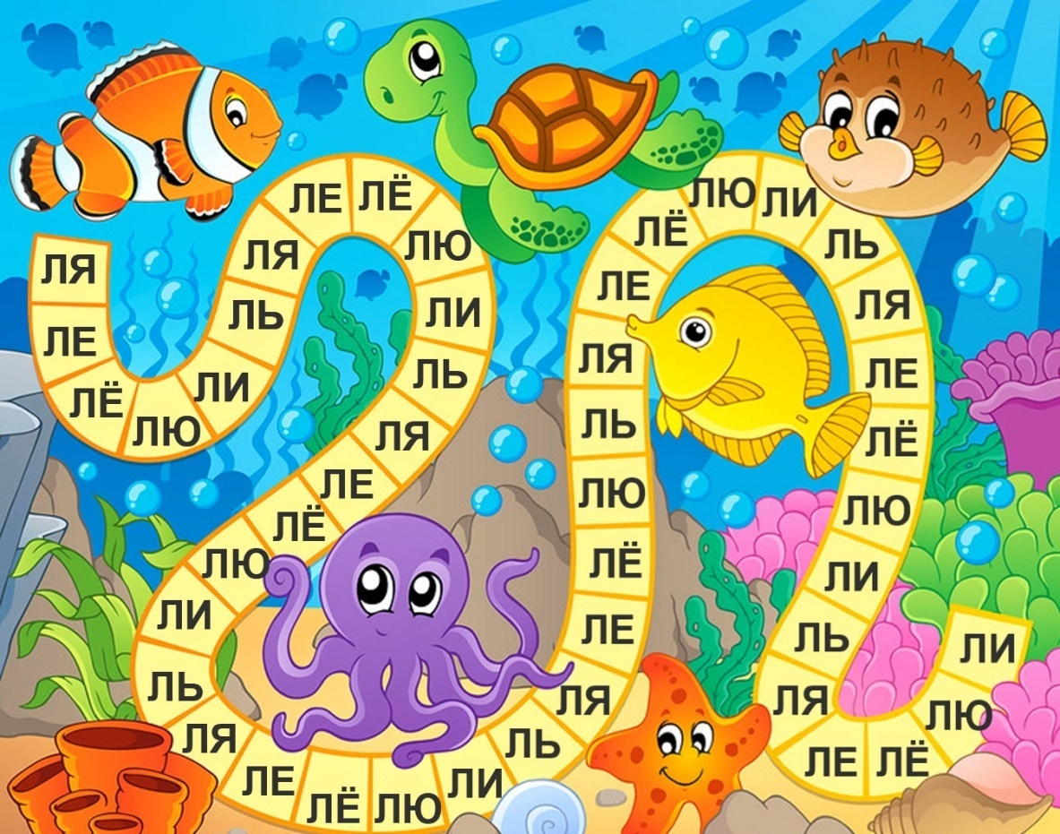
«Настольные игры»

Slide 25
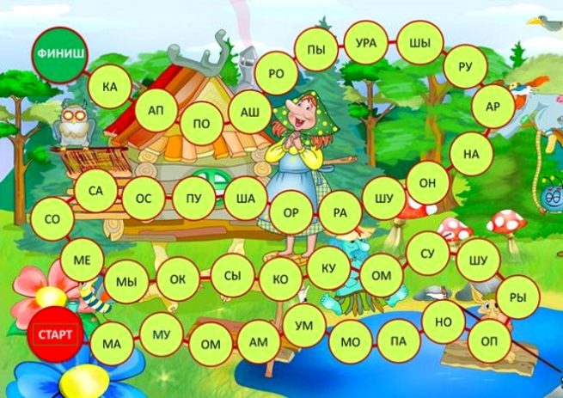

Slide 26
«Спасибо за внимание»

